Slide 1
12 ноября 2019 г.
Мыцак Артем
Детский сад № 1

Slide 2
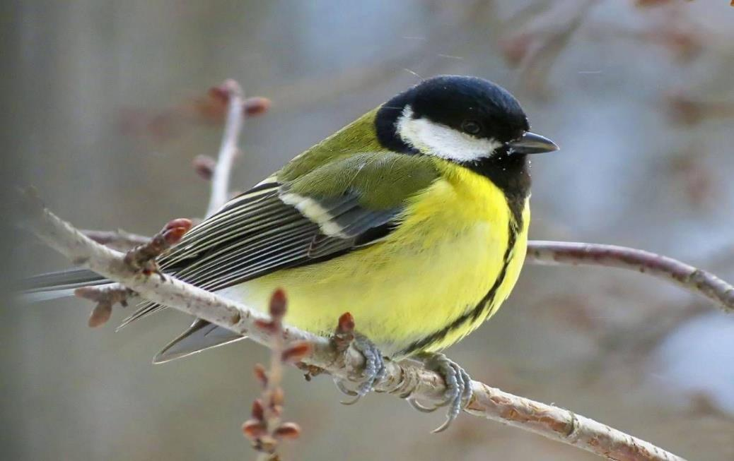

Slide 3
Синички- ловкие, подвижные птички
Они не улетают на зимовку в
теплые края, а гнезда обычно
устраивают в дуплах
деревьев.

Slide 4
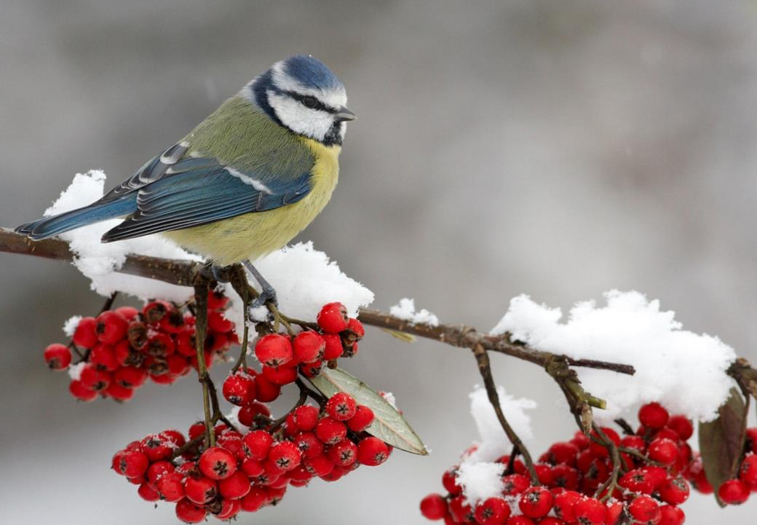
Зимой синицы питаются ягодами рябины,
семенами шишек, почками деревьев, а также спрятавшимися насекомыми,
тем самым лечат деревья.

Slide 5
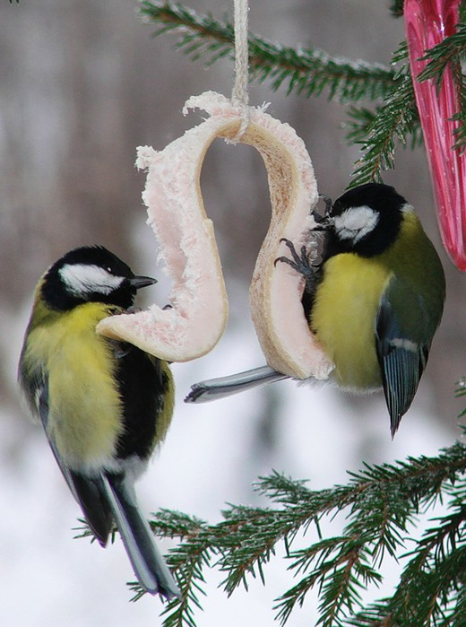
Зимой синички прилетают к
нашим домам за помощью.
Они любят клевать: крошки хлеба,
пшено, овес, семечки, кусочки сала.
Нельзя давать птицам,
испорченную пищу,
жареное и соленое!

Slide 6
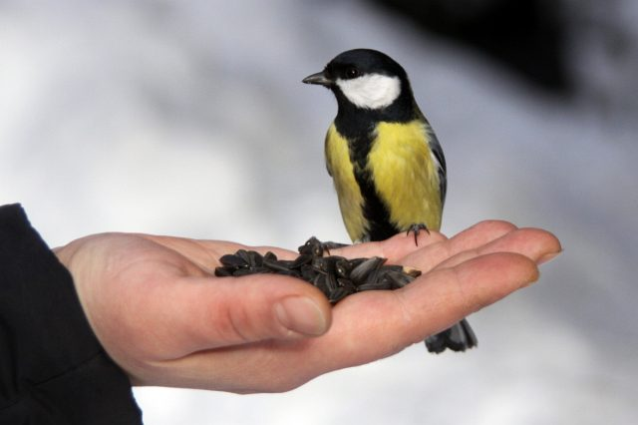
Народная примета:
Если птица села вам на руку,
загадайте желание,
и если она защебечет,
то оно обязательно сбудется!

Slide 7
СПАСИБО ЗА ВНИМАНИЕ!

